Slide 1

Квантовые вычисления
принципы работы и потенциальное влияние на программирование
Тевренчиди П. Г.
К0709-24/1

Slide 2

Введение
Квантовые вычисления сегодня — это революционная технология XXI века. Они меняют правила игры в области обработки данных, предлагая решения задач, которые кажутся невозможными для классических компьютеров.

Slide 3
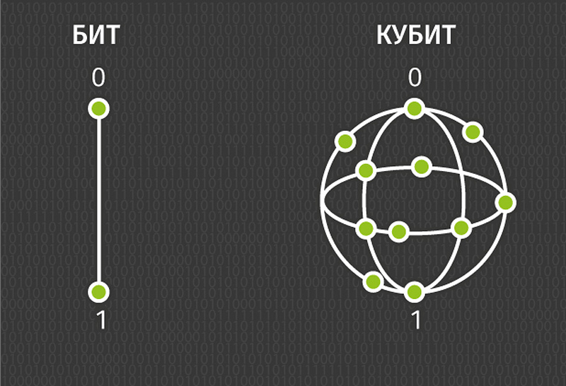
Основы квантовых вычислений
Основной единицей информации в квантовых компьютерах является кубит . В отличие от бита, который может быть только 0 или 1, кубит может находиться в состоянии суперпозиции, представляя одновременно 0 и 1.

Slide 4

Фундаментальные принципы
Три ключевых принципа квантовых вычислений:
Суперпозиция — одновременное присутствие в нескольких состояниях.
Запутанность — связь между кубитами, сохраняющаяся на расстоянии.
Декогеренция — потеря квантового состояния из-за воздействия внешней среды."

Slide 5

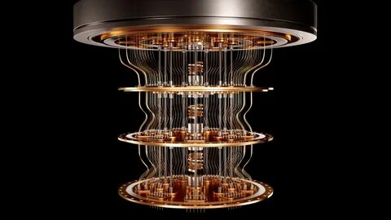
Реализация кубитов
Существует несколько способов создания кубитов: сверхпроводящие, ионные ловушки, топологические и фотонные. Каждый метод имеет свои преимущества и недостатки.

Slide 6
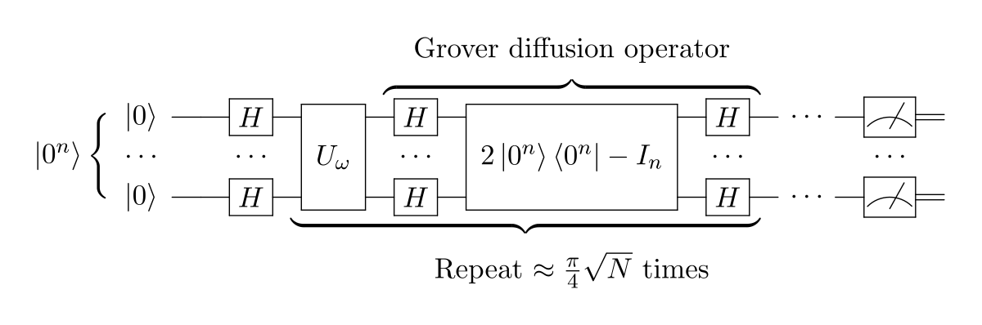
Квантовые алгоритмы
Примеры квантовых алгоритмов:
Алгоритм Шора — разложение чисел на множители.
Алгоритм Гровера — поиск в базе данных.
Квантовое моделирование — исследование сложных систем.

Slide 7
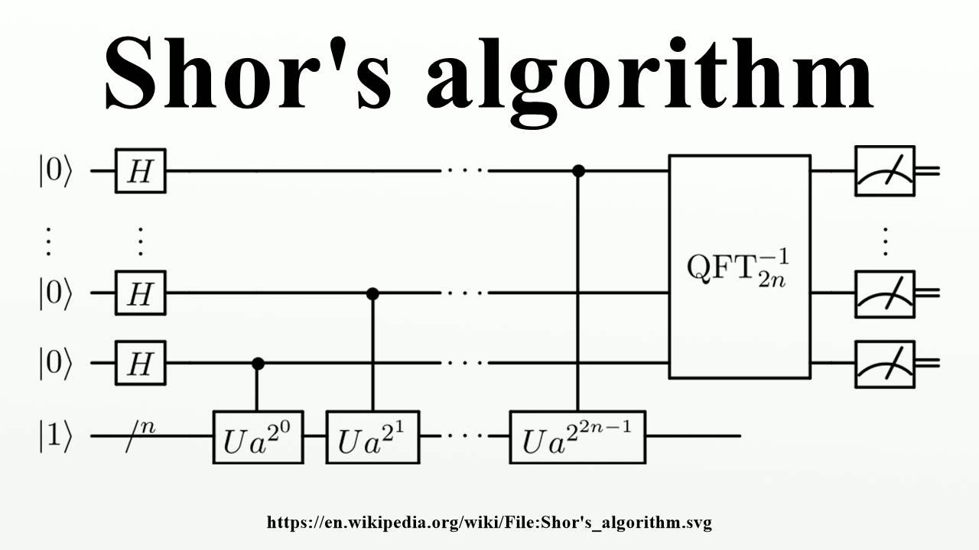
Алгоритм Шора
Алгоритм Шора — квантовый алгоритм для факторизации больших чисел. Он использует квантовое преобразование Фурье (QFT) для нахождения периода функции f(x) = a^x mod N.

Slide 8


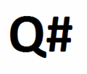
Влияние на программирование
Квантовые вычисления требуют новых подходов к программированию: специализированные языки (Qiskit, Cirq, Q#) и инструменты для разработки алгоритмов.

Slide 9
Сравнение языков программирования
Характеристика | QISKIT (IBM) | CIRQ (Google) | Q# (Microsoft)
Язык | Python | Python | Q#
Основные возможности | Симуляция, выполнение на IBM Quantum | Симуляция, выполнение на OpenAI квантовых процессорах | Строгая типизация, интеграция с .NET
Удобство использования | Простое для начинающих, большое сообщество | Удобный, интеграция с TensorFlow | Более сложный, строгая типизация
Область применения | Широкий спектр квантовых алгоритмов | Широкий спектр квантовых алгоритмов | Разработка сложных квантовых алгоритмов

Slide 10
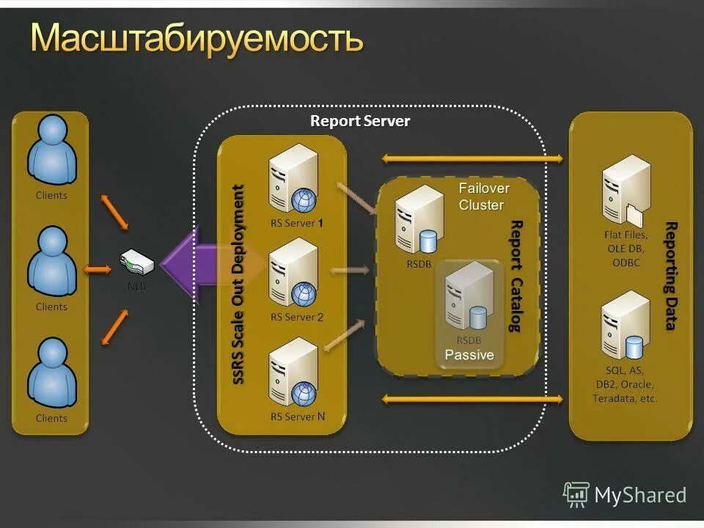
Проблемы и перспективы
Основные вызовы:
Декогеренция — потеря квантового состояния.
Масштабируемость — увеличение количества кубитов.
Коррекция ошибок — защита от сбоев.

Slide 11


Этические вопросы
Квантовые технологии поднимают важные этические вопросы: безопасность данных, регулирование использования и влияние на рынок труда.

Slide 12
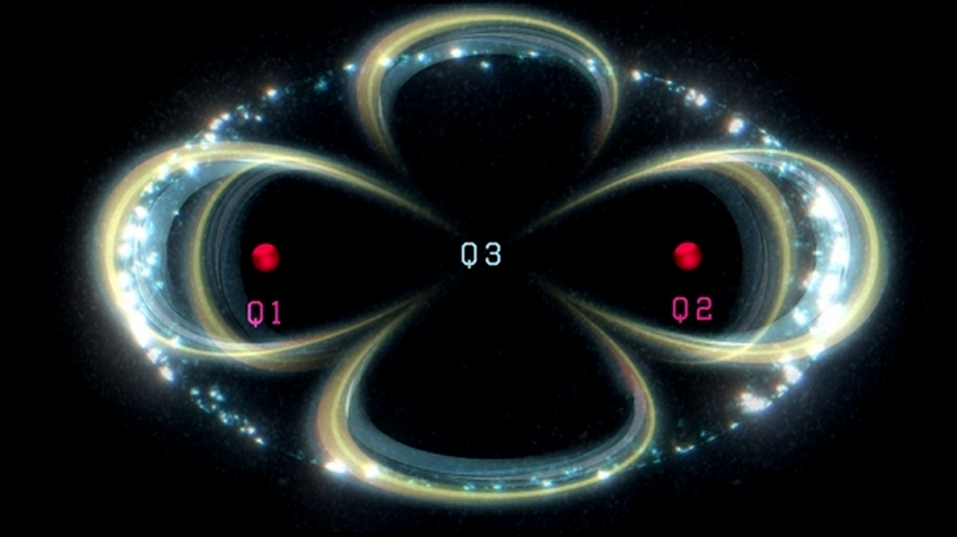
Заключение
Квантовые вычисления — это будущее науки и технологий. Несмотря на текущие проблемы, они открывают новые горизонты для решения сложных задач.

Slide 13
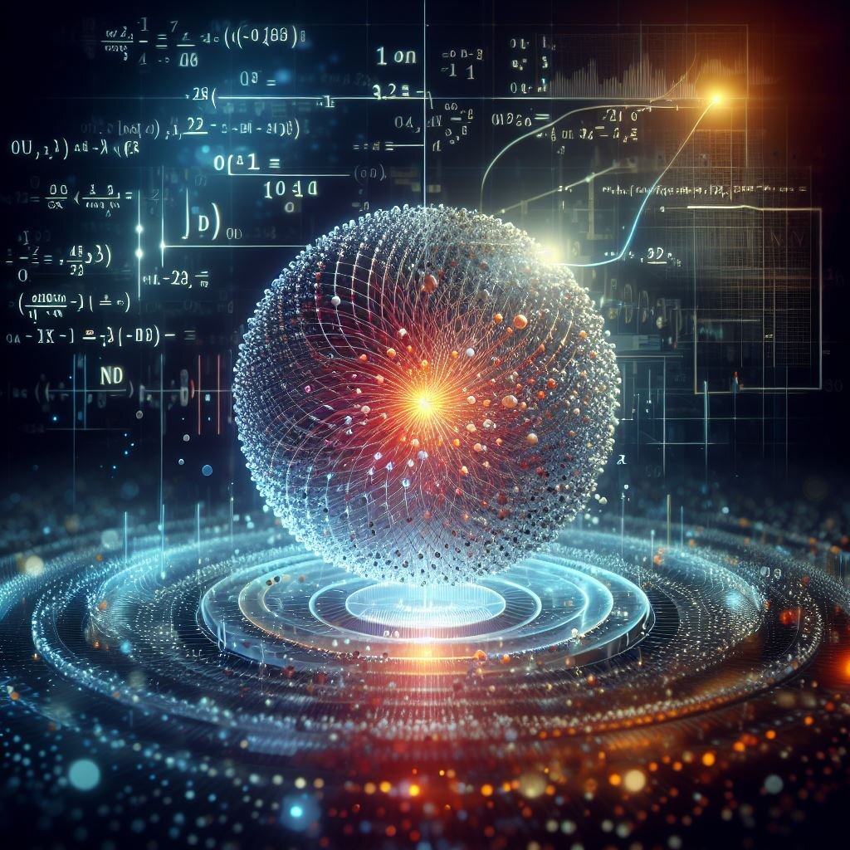
Спасибо за внимание

